Slide 1
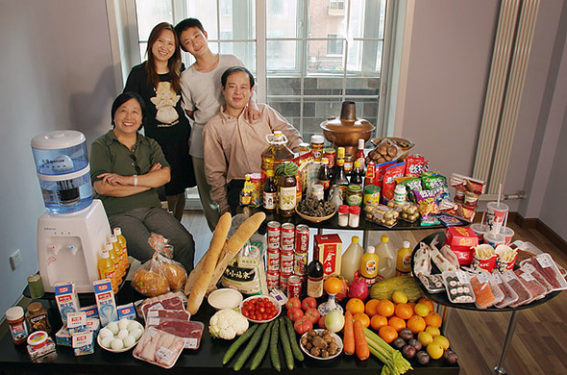
Моя семья Meine Familie feiert den Geburtstag.(день рождения)

Slide 2
Die Familie hat 2 Kinder. Sie gehen spazieren.

Slide 3
Моя семья -это любовь. In der Familie lieben alle einander (друг друга).

Slide 4
Я люблю цветы. Ich habe die Blumen gern.

Slide 5
Wir sehen Mutter, Vater, Tochter und Sohn. Sie sind gluecklig.(счастливые)

